Slide 1
과정설명회 사물인터넷 환경 서비스 로봇 시스템 활용 실습
강사: 어서오세요. 6시에 시작하겠습니다.

Slide 2
강사 소개
이름 : 최수길
번호 : 010-4573-5540
소속 : 바인드 소프트 과장
분야 : ROS2, python, C/C++, OpenCV, linux, IoT, embedded
GitHub address : https://github.com/freshmea

Slide 3
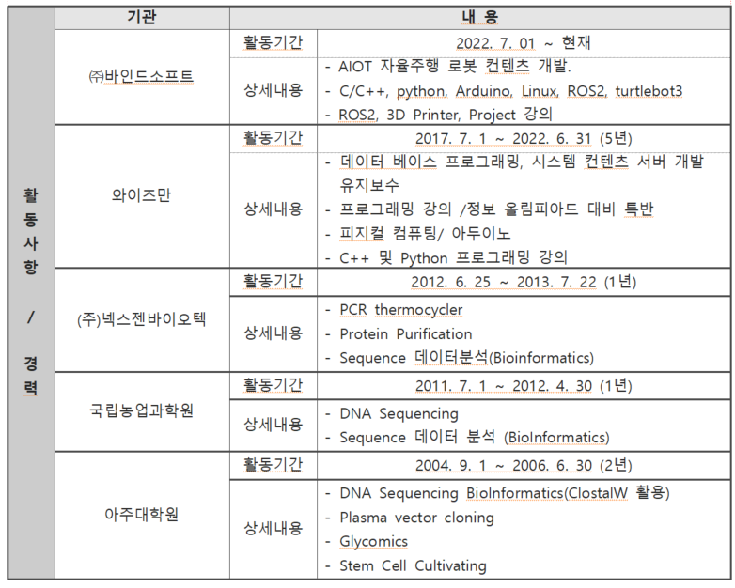
강사 소개

Slide 4
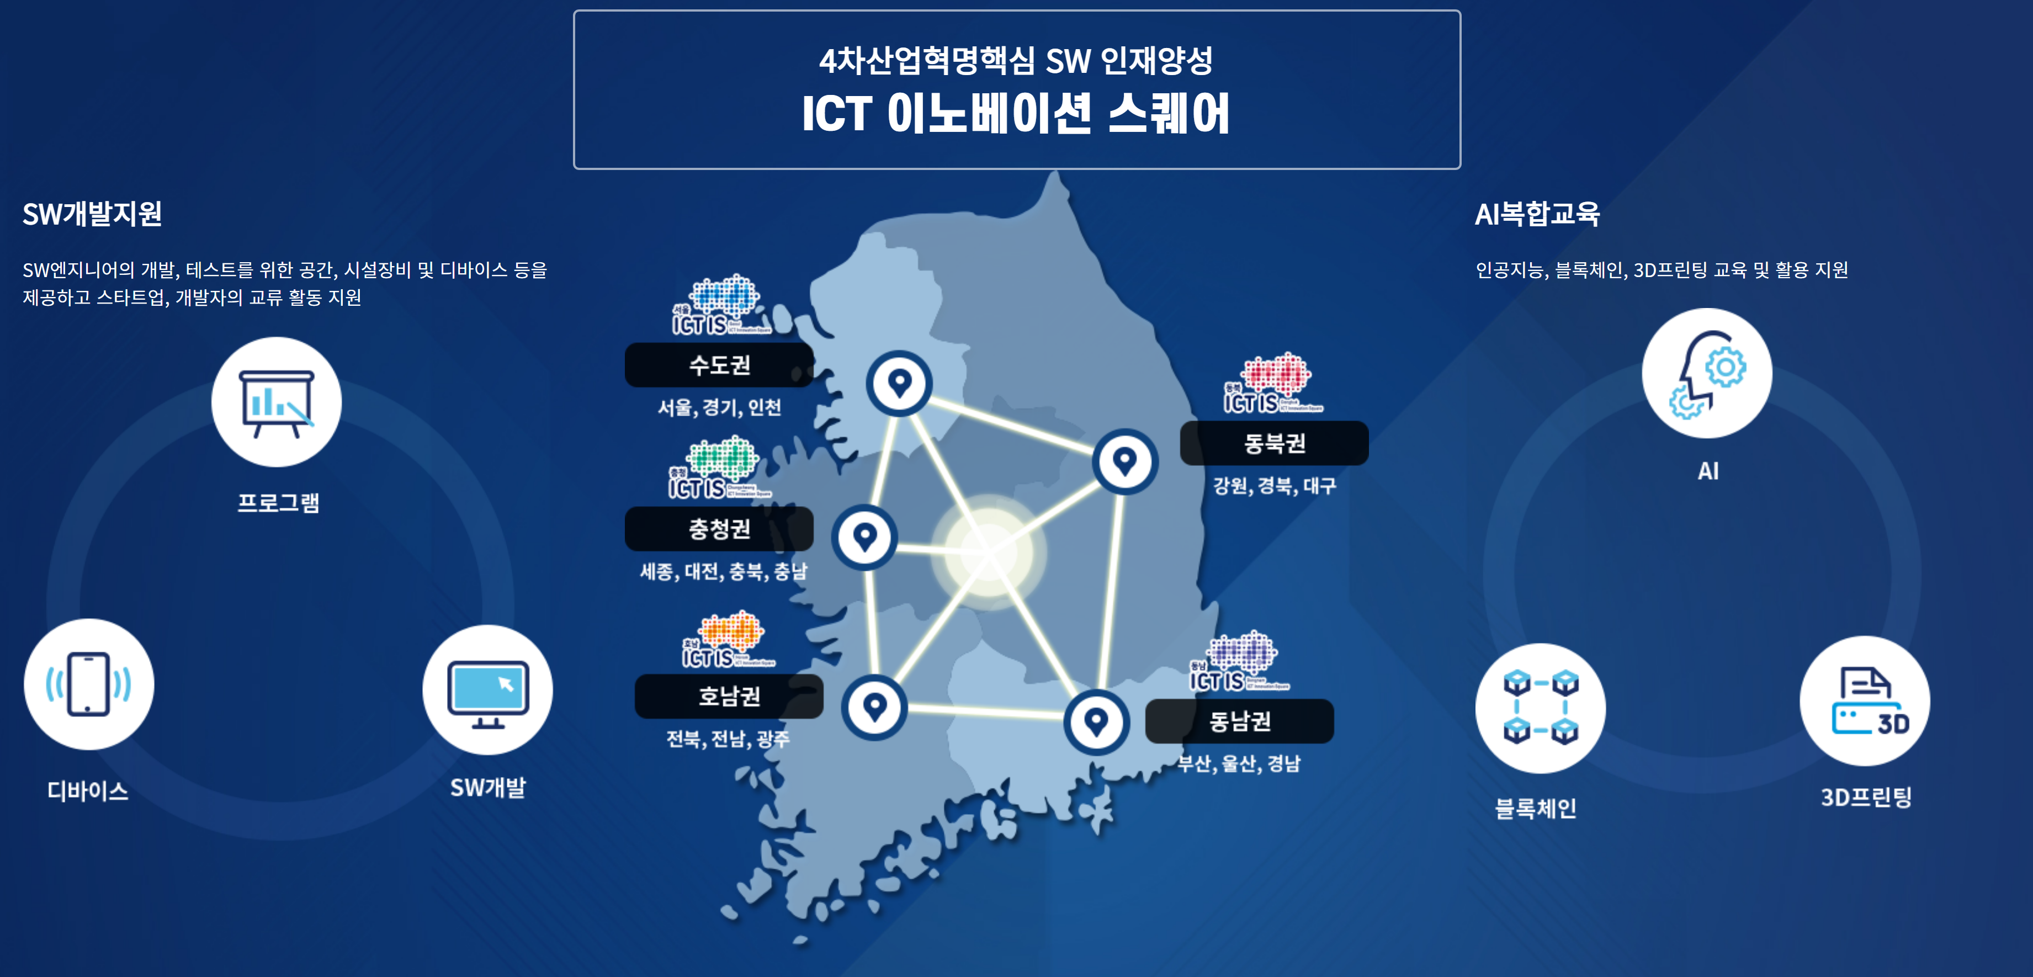
과정 소개
사업 : ICT 이노베이션스퀘어
SW개발공간 및 테스트베드, 커뮤니티 지원을 위한 시설･장비 인프라 구축
기술세미나, 멘토링, 혁신기술 아이디어 교류 등 협업 프로그램 기획･운영
ICT 주요기업, 대학교, 기관 등 연계의 SW개발 및 창업 등 역량 강화 지원

Slide 5
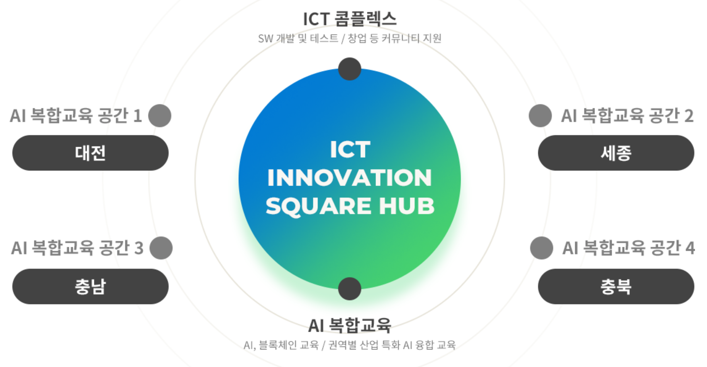
과정 소개
사업 : ICT 이노베이션스퀘어

Slide 6
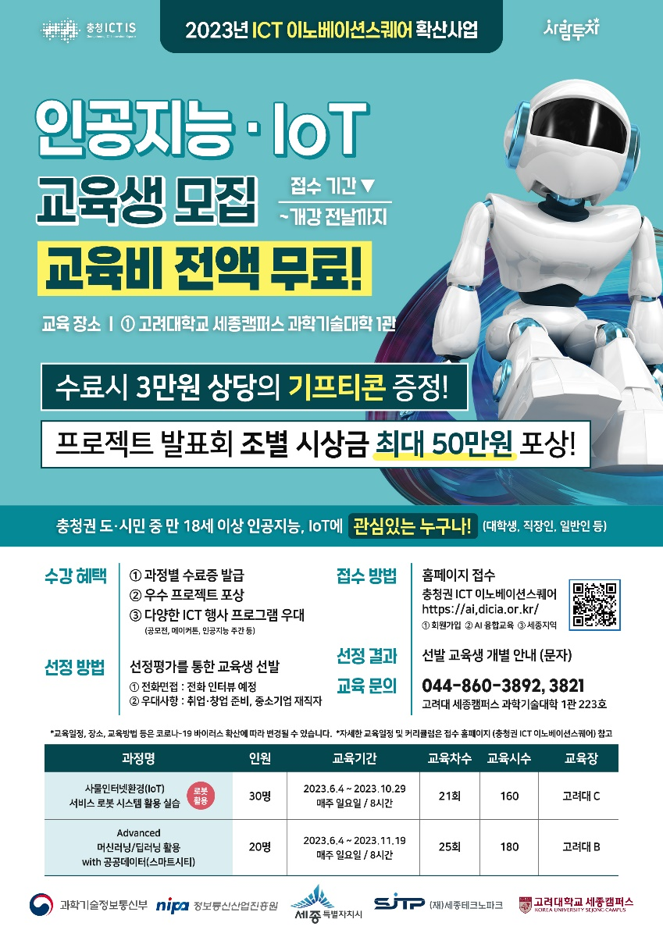
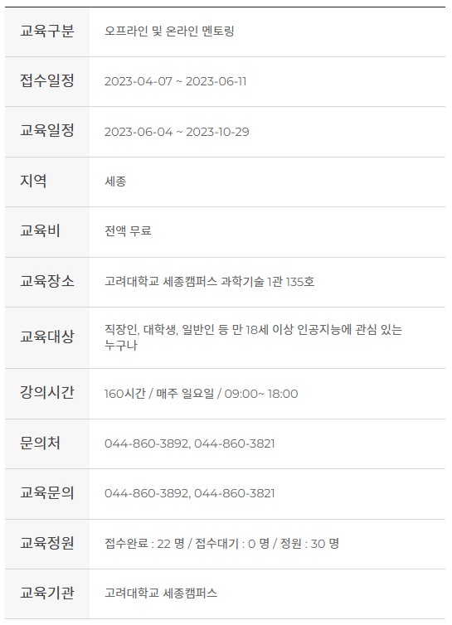
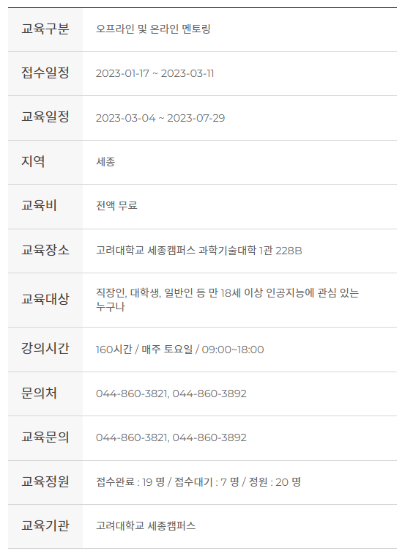
과정 소개
사물인터넷 환경 서비스 로봇 시스템 활용 실습

Slide 7
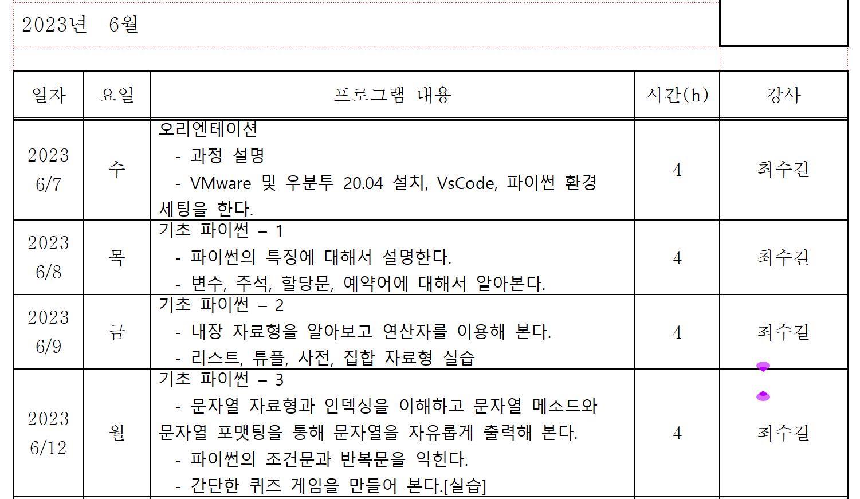
과정 소개
사물인터넷 환경 서비스 로봇 시스템 활용 실습 과정 로드맵

Slide 8
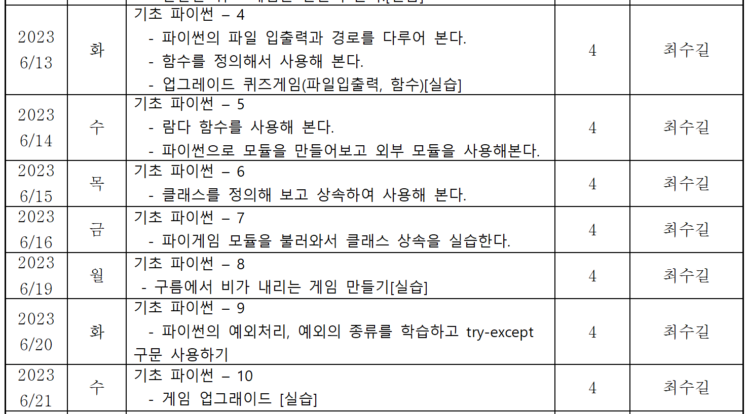
과정 소개1
사물인터넷 환경 서비스 로봇 시스템 활용 실습 세부일정

Slide 9
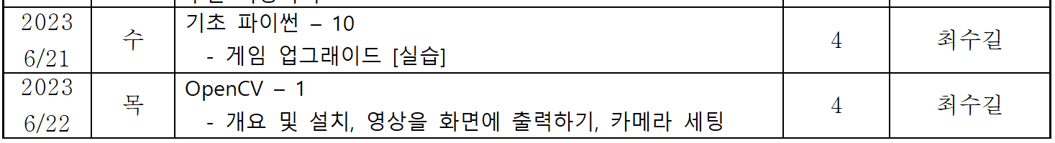
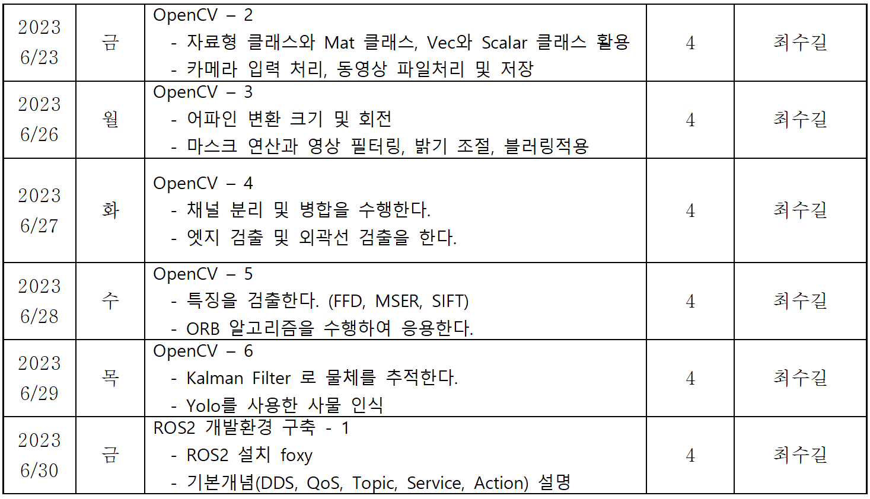
과정 소개2
사물인터넷 환경 서비스 로봇 시스템 활용 실습 세부일정

Slide 10
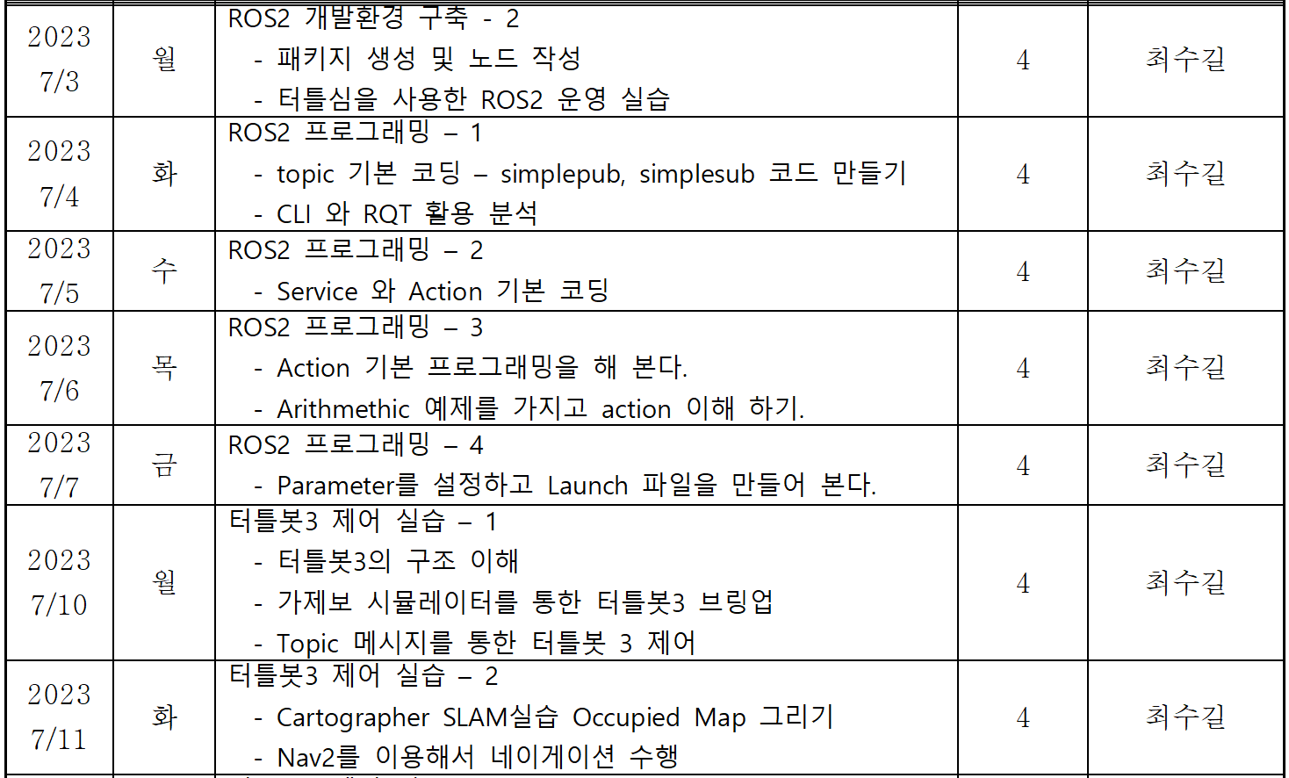
과정 소개3
사물인터넷 환경 서비스 로봇 시스템 활용 실습 세부일정

Slide 11
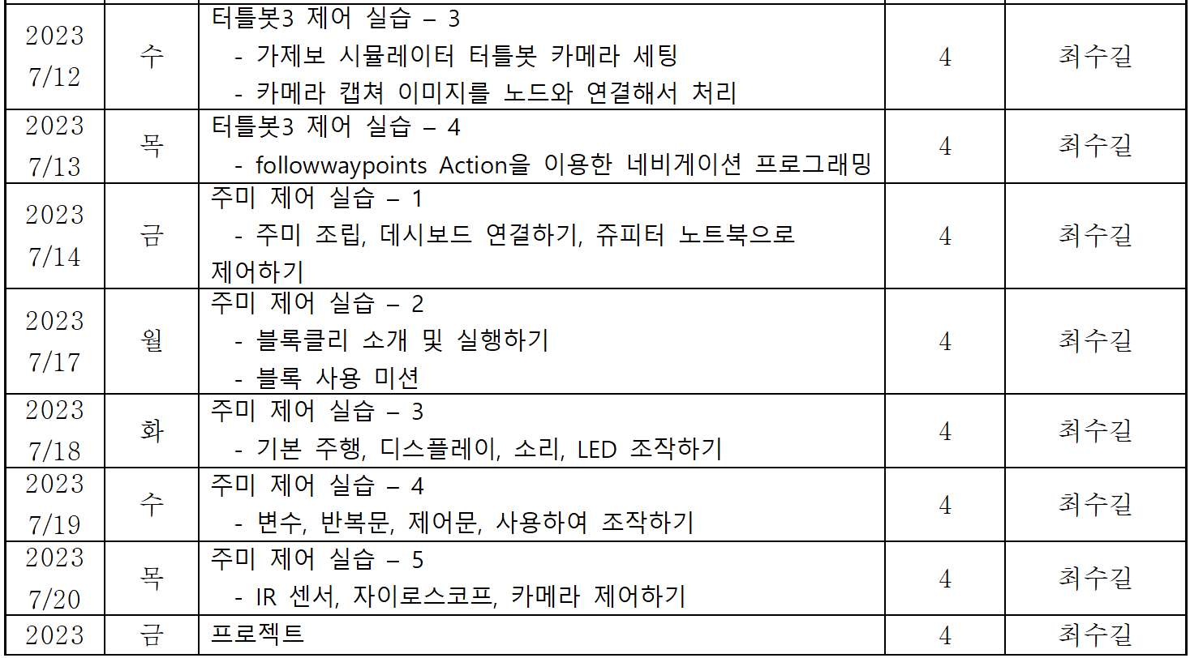
과정 소개4
사물인터넷 환경 서비스 로봇 시스템 활용 실습 세부일정

Slide 12
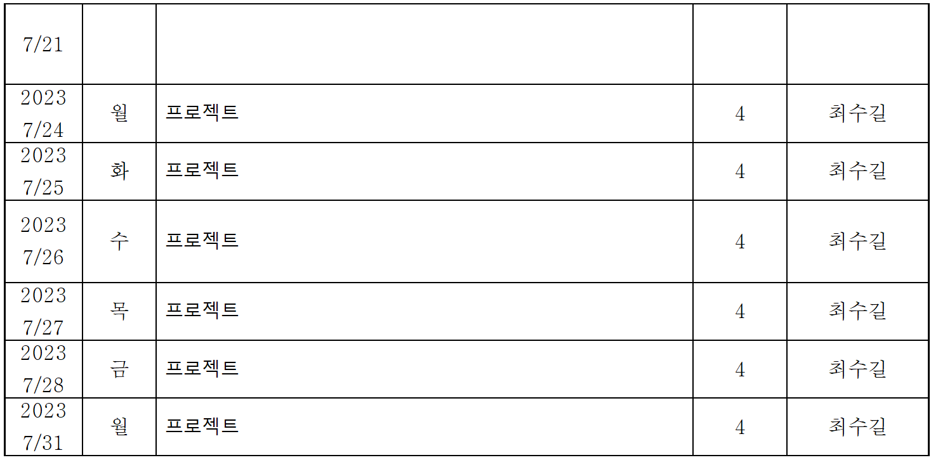
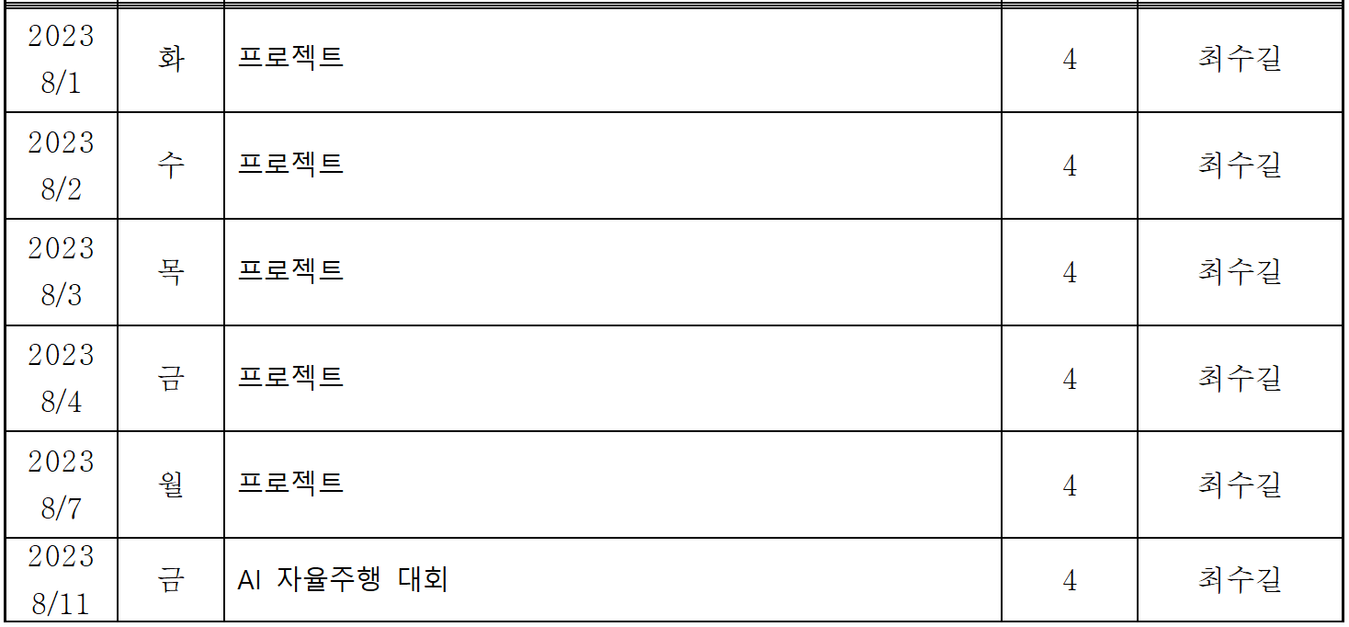
과정 소개4
사물인터넷 환경 서비스 로봇 시스템 활용 실습 세부일정

Slide 13
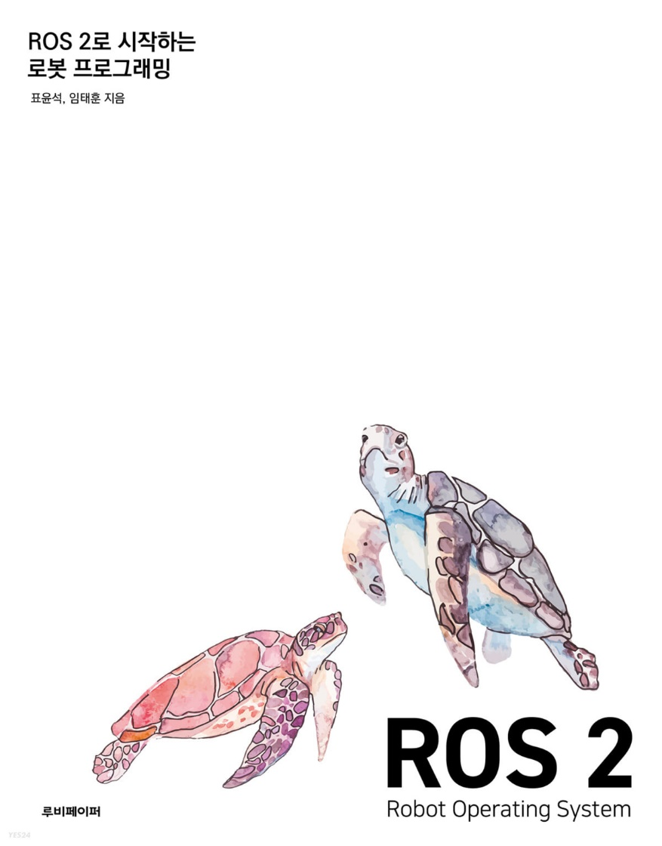
교재 소개
ROS2 교재
• 출판사 : 루비페이퍼
• 저자 : 표윤석
• 내용 : ROS2 프로그래밍

Slide 14
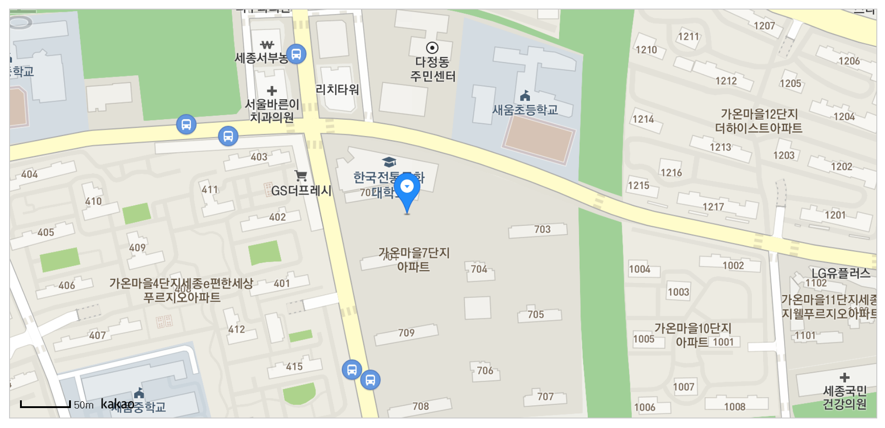
교육장 소개
세종시 다정동 가온마을7단지 LH희망상가 청년세종센터 지하 137호
버스
203, 204, 205, 222, 1004, 1005

Slide 15



Reference
로보티스 : https://emanual.robotis.com/docs/kr/
ROS2 Doc : http://docs.ros.org/en/foxy/index.html

